Slide 1

项目管理培训（二）
- 执行力与项目管理
撰稿：陈彦

Slide 2



一道选择题
未接受指令，提前开始规划甚至动手，充分沟通，推进目标达成。
甲
乙
在接受到指令后，紧密按照计划安排，努力提高自身能力，并密切沟通，最终按要求达成目标。
丙
接受指令后，按照自己的认识进行工作，关注自身能力提高，在偏离目标后产生一定的情绪，最终不能达成目标。

Slide 3






从一个故事开始
1个小时
1斤4元；
天气原因，下周降价；
如果可以签订合作，今天开始就按下周的价格成交；
我把带了一根萝卜过来，刚才问了食堂，可以用；
好的，我已经把他带来了，可以的话，现在就能签订。
1斤4元
20分钟

Slide 4
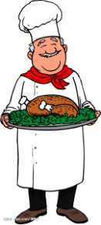


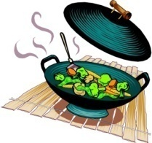

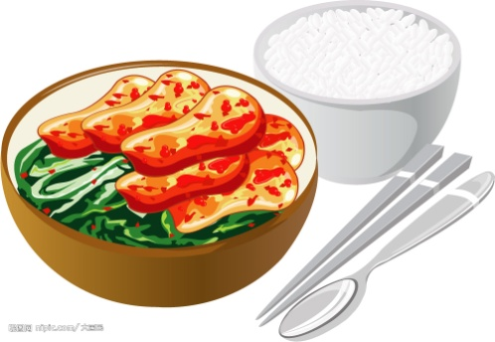







从吃饭说能力
我吃顿饭容易么？！

Slide 5
能力的几个关键要素
团队的能力一定比单独个体强
能力需要协作
能力需要合理分配
能力需要逐步培养
能力的逐步培养需要计划
能力的培养需要一个明确的目标

Slide 6



有了能力就一定可以了吗？
我打算回家安渡晚年了。
好吧。
这。。。
再最后帮我盖一幢房子。
这幢房子送给你了，好好安享天伦吧。
能力受到另外一个关键因素制约！

Slide 7
为什么不好好干？
有意识
缺乏培养
一步之遥！
能力不足
无意识
过渡分配
缺乏计划
消化不良
情绪恶化
意识降低
无法改善
产生情绪
漠不关心

Slide 8
什么是执行力？
执行力＝
贯彻战略意图，完成预定目标的操作
能力
过程：意识＋方法
目标

Slide 9
项目经理－－项目管理的关键人物
潜力
基础
能力
潜力
潜力
基础
能力
基础
能力
基础
能力
潜力
潜力
基础
能力
潜力
基础
能力
执行范围

Slide 10

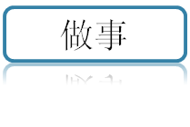
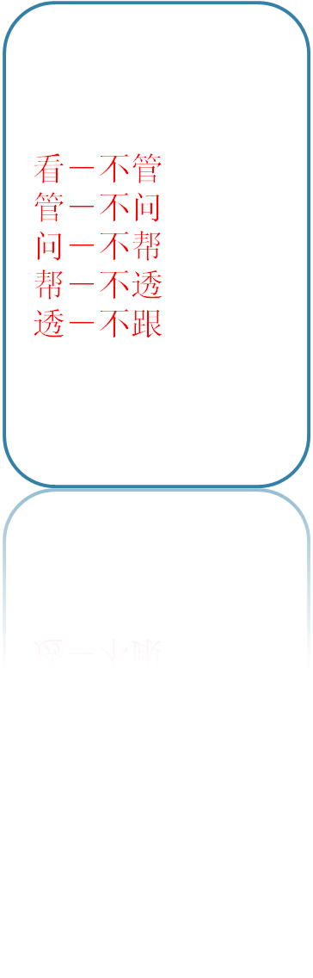
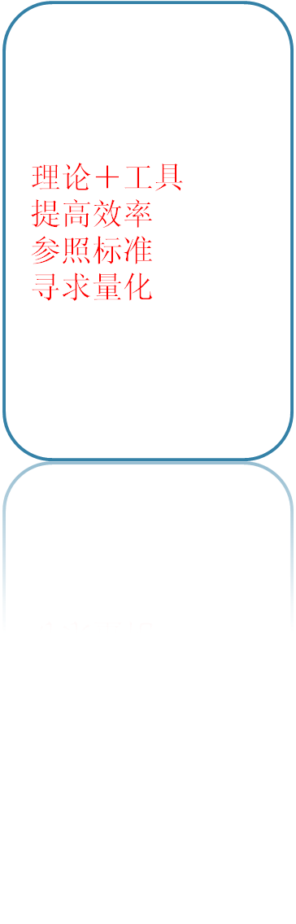

怎样才能好好干？说说方法

Slide 11
如何写计划
计划即细分
知识
知识的相关性－跳跃性关系
分解思路：条理、可行性
团队的
输入、输出关系
注重输出，因为它也是下一环节的输入

Slide 12


www.doone.com.cn

